Slide 1
Web www.edistribucion.com

Slide 2
Web pública
www.edistribución.com

Slide 3
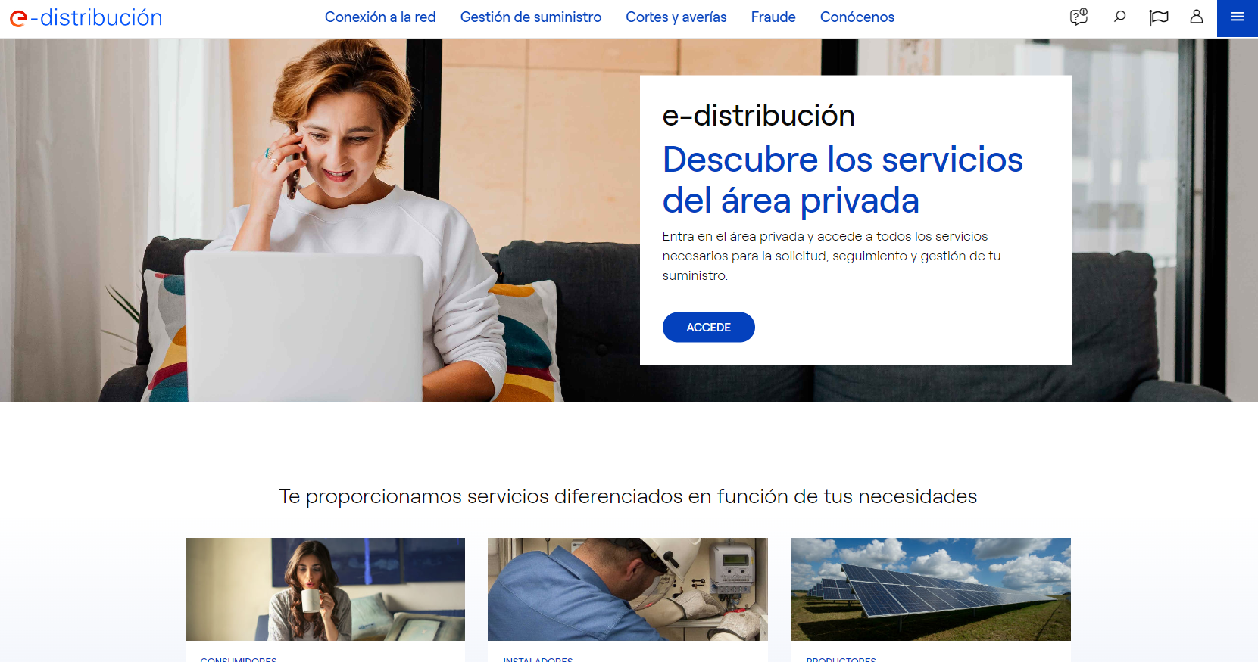
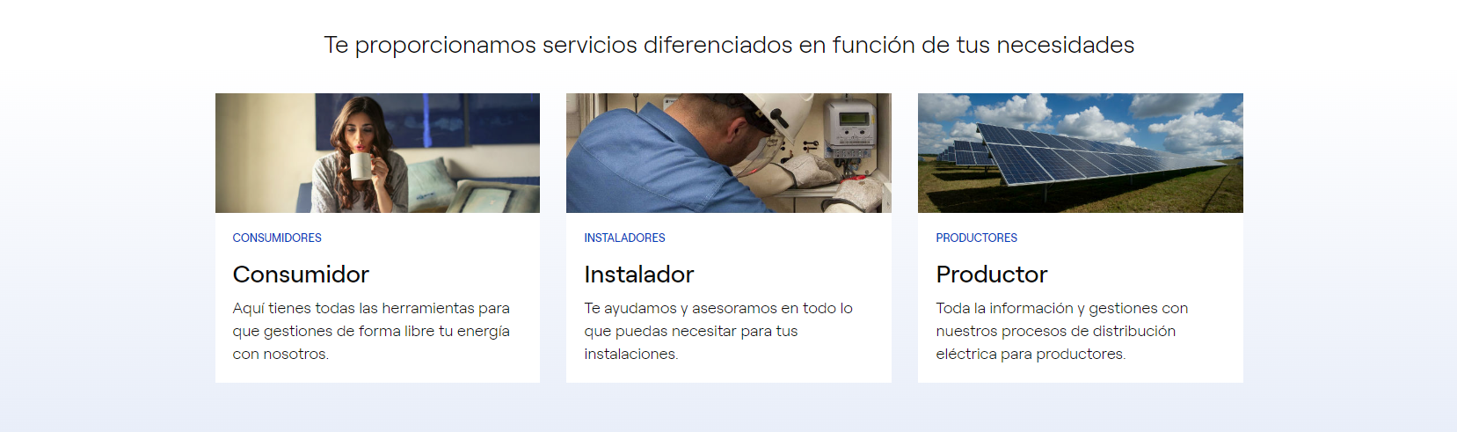
Web e-distribución
Web pública
  ´ 12 servicios disponibles
  ´ Publicada en castellano, catalán e inglés
  ´ Certificado AENOR de accesibilidad
  ´ Guías y manuales de ayuda
  ´ Información sobre el negocio de distribución
  ´ Información sobre e-distribución
  ´ Regulación y normativa
  ´ Ayuda online

Slide 4
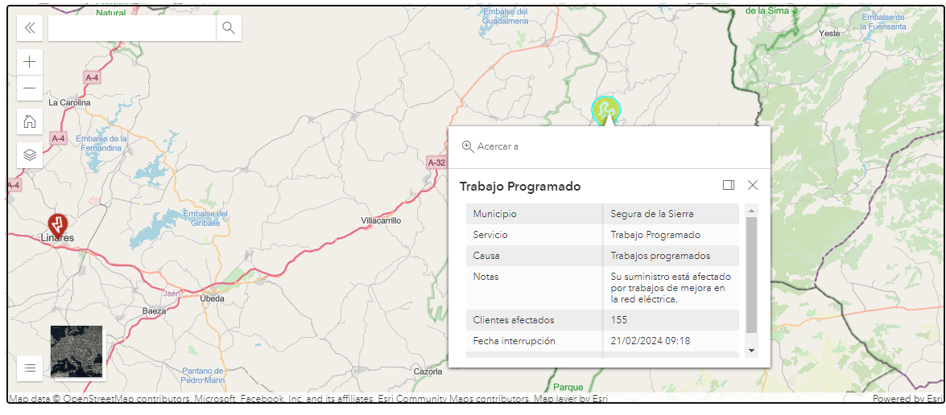
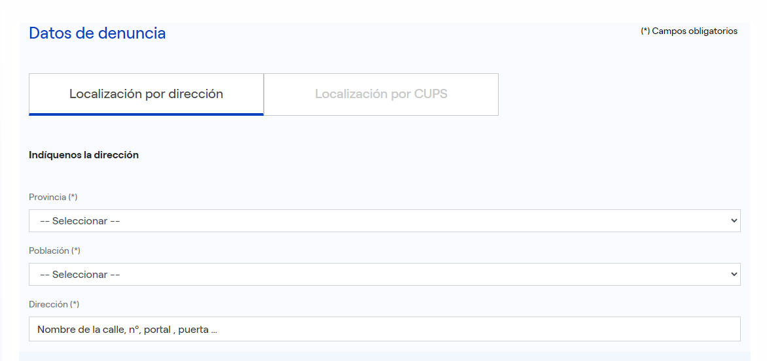
Web e-distribución
Principales servicios web pública
  Mapa de averías y cortes programados
Mapa en la web con datos de averías y cortes programados con información actualizada cada 5 minutos.
  Chatbot de averías
Chatbot que permite dar de alta un aviso de avería, consultar uno existente y comunicar una disconformidad sobre un trabajo programado entre otras opciones.
  Buscador de cortes programados
Consulta de trabajos programados en los próximos 7 días sobre una calle concreta.
  Suscripción a cortes programados y averías
Suscripción a la notificación vía email de trabajos programados y averías sobre un suministro.
  Alta de avisos de emergencia
Formulario para notificar una situación de peligro en alguna de nuestras instalaciones.
  Denuncia de fraude
Formulario que permite denunciar un fraude o anomalía (enganches ilegales, manipulaciones en el contador, etc.)
  Aportación de lecturas
Servicio para aportar la lectura de un suministro
  Pago online con tarjeta y BIZUM
Pasarela de pago online de facturas de Conexiones y expedientes de fraude mediante tarjeta de crédito y BIZUM.

Slide 5
Área privada

Slide 6
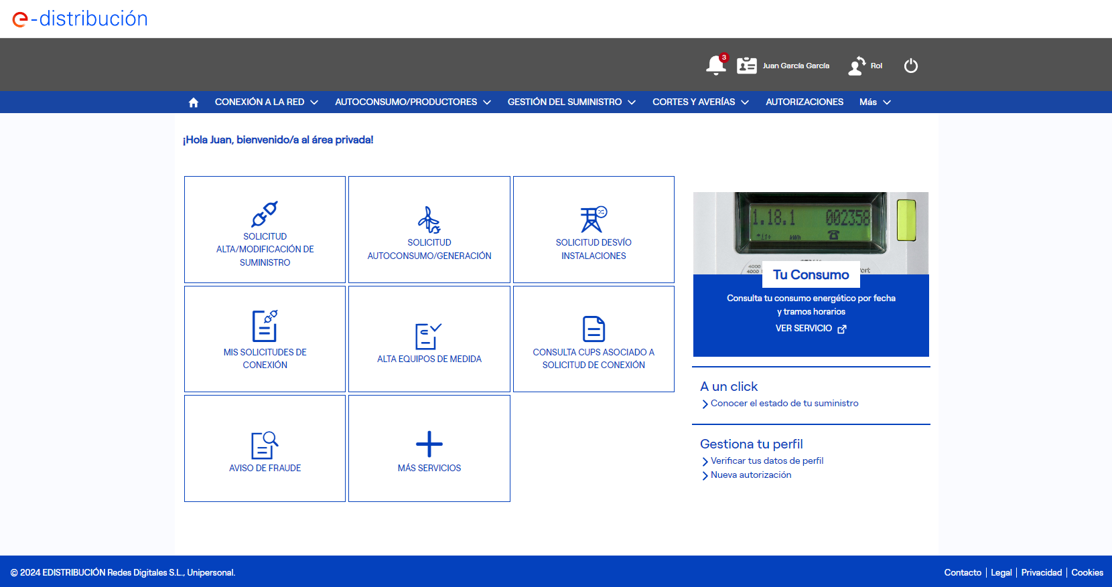
Web e-distribución
Área privada
  ´ 30 servicios disponibles
  ´ Perfiles de Consumidor, Instalador y Productor
  ´ Publicada en castellano, catalán e inglés
  ´ Apps móviles de Android e iOS con todos los servicios

Slide 7
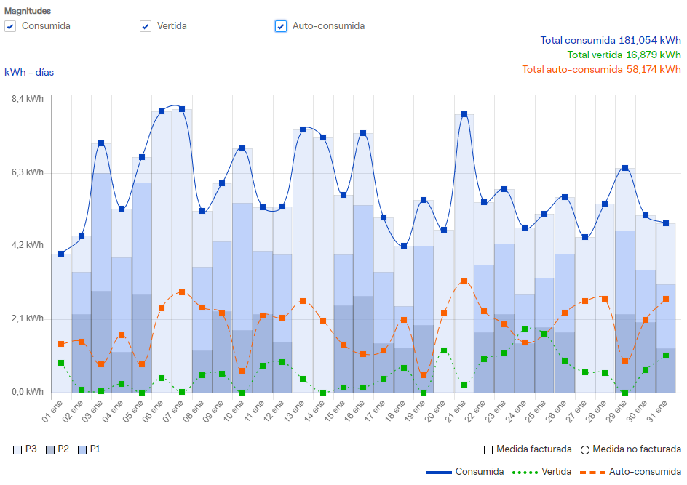
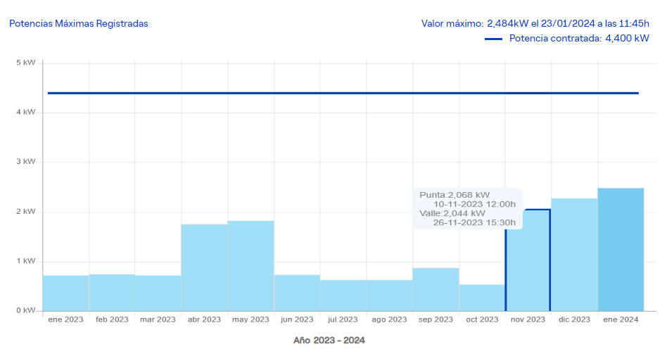
Web e-distribución
Servicios área privada – Gestión del suministro 1/2
  Mis suministros
Información sobre suministros: CUPS, dirección, potencias contratadas, comercializadora, etc…
  Mi consumo
Consulta de curvas de consumo, vertida y autoconsumida (autoconsumo colectivo). Descarga de la curva de carga.
  Mis solicitudes de contratación
Información sobre la última solicitud de cambio (alta, baja, modificación o cambio de comercializadora) gestionada o en curso sobre el suministro.
  Reconectar ICP
Permite reconectar el ICP de tu suministro en caso de que se encuentre desconectado.
  Acceso online al contador
Consulta del estado del contador, consumo y potencia demanda por el contador de manera online. También permite programar las consultas.
  Potencia máxima demandada
Consulta de la potencia máxima demanda por meses.
  Certificado de lectura y consumo
Descarga de certificados de lectura y consumo.
  Aportar lectura
Aportar la lectura de un suministro que disponga de contador inteligente integrado, que sea de baja tensión y que tenga una potencia contratada menor o igual a 15kW.

Slide 8
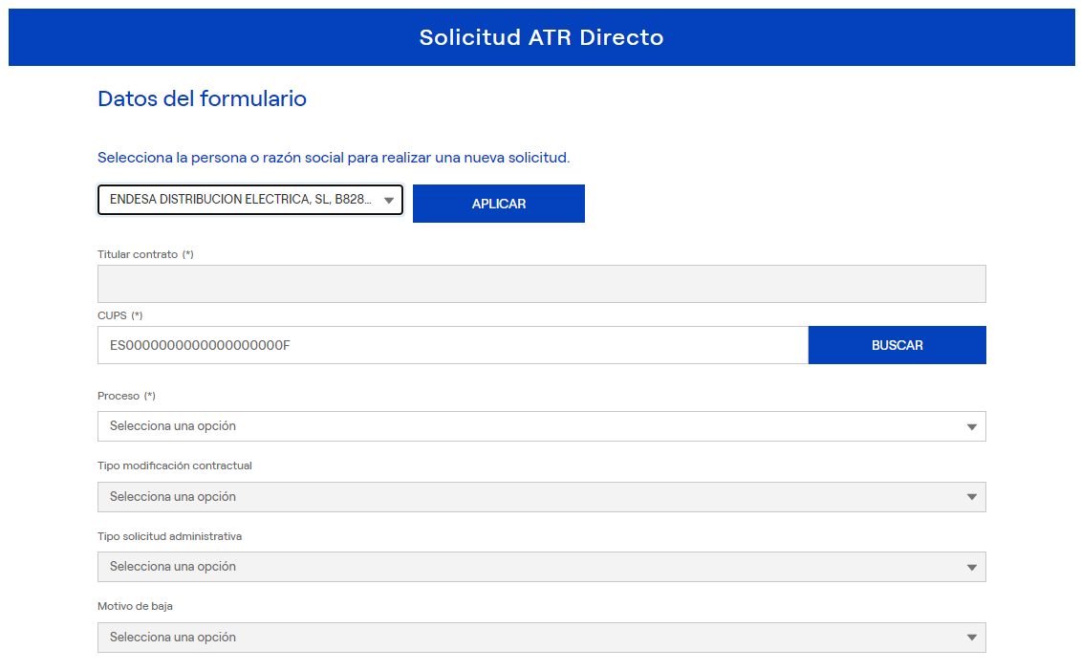
Web e-distribución
Servicios área privada – Gestión del suministro 2/2
  Devolución depósito de garantía
Solicitud de la devolución del depósito de garantía en tus suministros.
  Activar facturae
Permite activar la consulta de tus facturas con e-distribución en formato XML facturae para aquellos clientes que tengan contrato directamente con e-distribución.
  Mis facturas
Consulta y descarga de facturas para aquellos clientes que tienen contratado el ATR con e-distribución (sin comercializadora).
  Solicitud ATR Directo
Gestión de contratos para aquellos clientes que tienen contratado el ATR directamente con e-distribución (sin comercializadora).

Slide 9
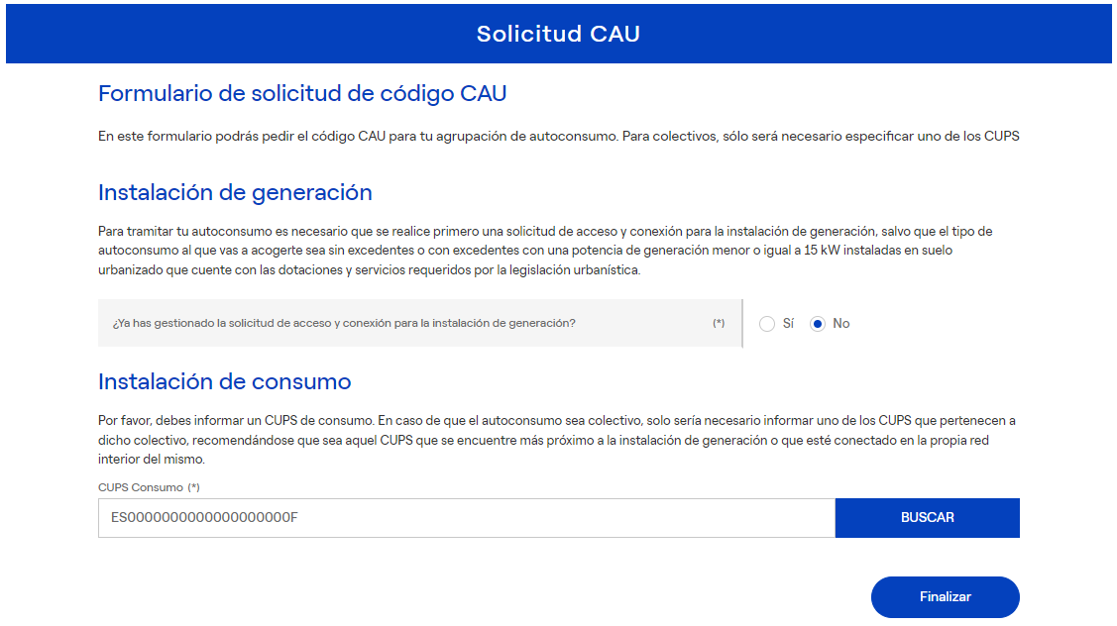
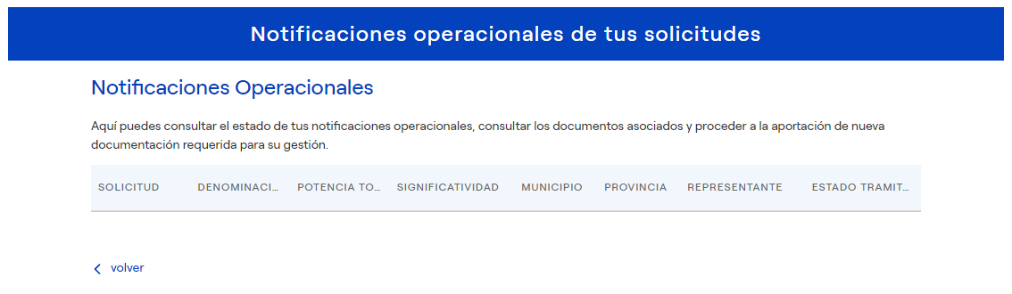
Web e-distribución
Servicios área privada – Autoconsumo/Productores
  Solicitud de CAU
Permite realizar la solicitud de CAU.
  Consulta de autoconsumo
Permite generar una interacción relacionada con autoconsumo.
  Mis instalaciones de producción
Consulta de instalaciones de generación eléctrica sobre las que se puede solicitar la notificación de pertenencia a una agrupación.
  Solicitud de CTA
Permite realizar la solicitud del Contrato Técnico de Acceso.
  Notificaciones operacionales
Consulta del estado de notificaciones operacionales, consultar los documentos asociados y proceder a la aportación de nueva documentación requerida para su gestión.

Slide 10
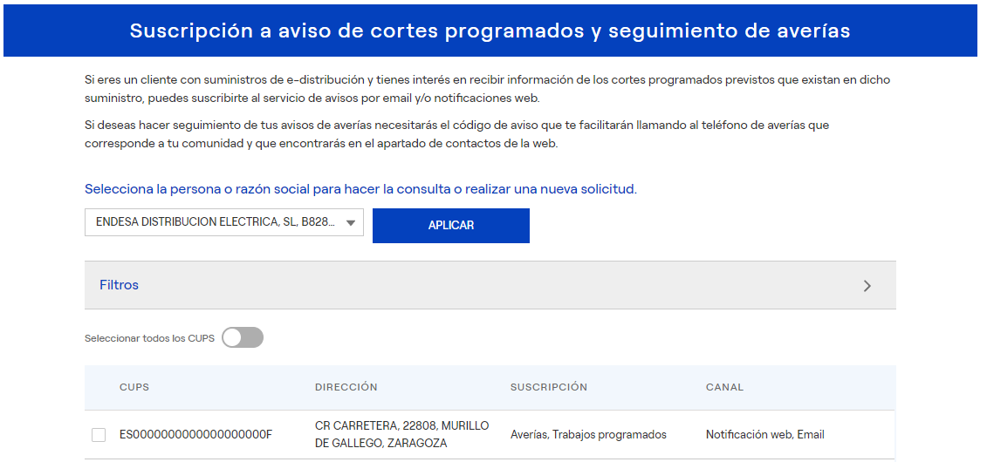
Web e-distribución
Servicios área privada – Cortes y averías
  Suscripción a cortes programados y averías
Permite suscribirse a avisos sobre cortes programados y averías vía notificación en la aplicación o email.

Slide 11
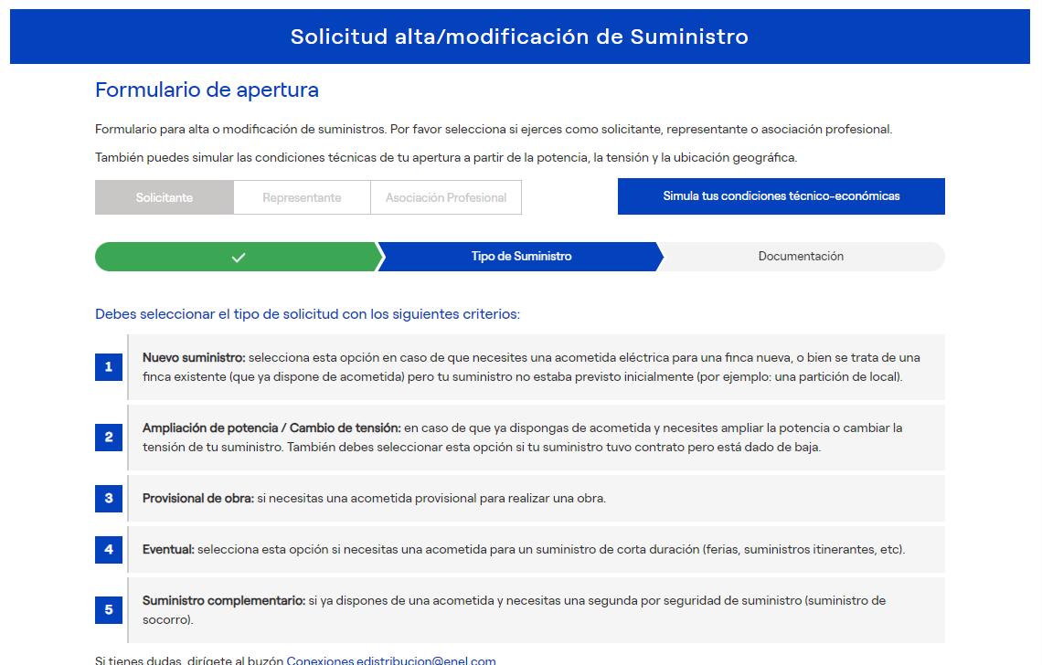
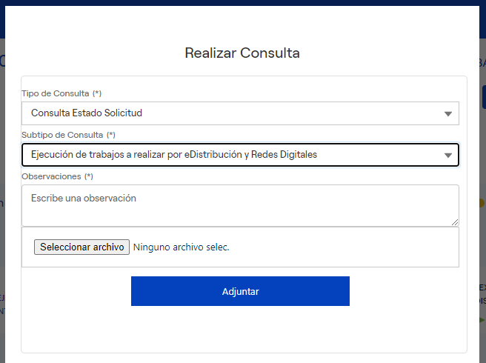
Web e-distribución
Servicios área privada – Conexión a la red 1/2
  Solicitud de alta/modificación de suministro
Permite el alta de solicitudes de nuevos suministros o modificación de suministros existentes. Smart offer, con respuesta inmediata, para solicitudes a baremo.
  Solicitud de autoconsumo / generación
Permite el alta de solicitudes de generación y autoconsumo.
  Solicitud de desvío instalaciones
Permite el alta de solicitudes de desvío de instalaciones existentes.
  Seguimiento de solicitudes (Smart tracking)
Permite el seguimiento de solicitudes de suministro, generación, autoconsumo y desvío de instalaciones.
  Simulación de condiciones técnico-económicas
Permite simular las condiciones técnico-económicas de suministro y autoconsumo.
  Aceptación de solicitudes
Permite la aceptación y pago de cualquier tipo de solicitud.
  Acreditación hitos Generación
Permite la acreditación de los hitos de las solicitudes de generación según el R.D. 647/20.
  Consultas de solicitudes
Permite realizar cualquier tipo de consulta relativas a solicitudes de conexión.

Slide 12
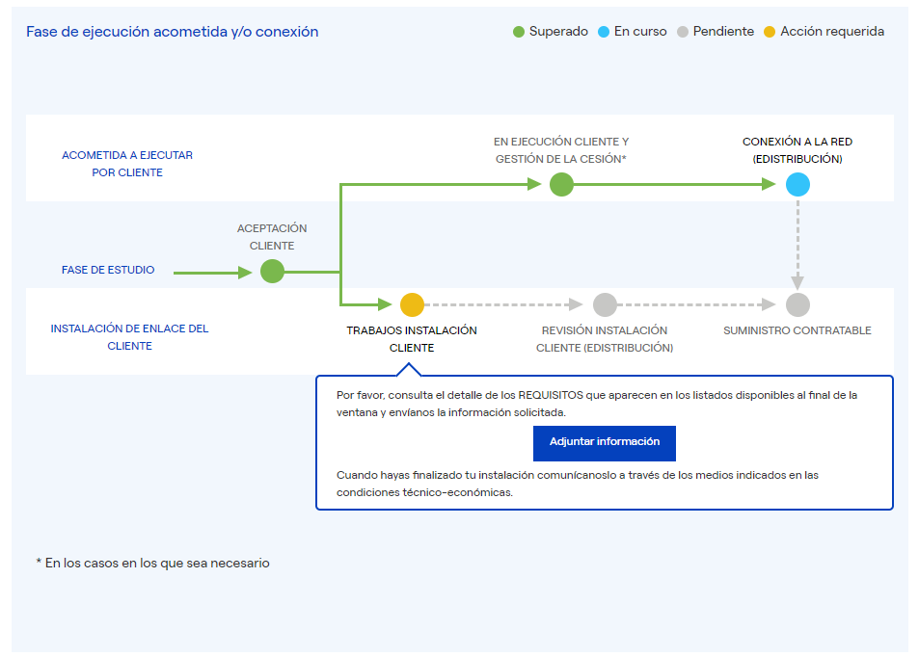
Web e-distribución
Servicios área privada – Conexión a la red 2/2
  Aportación de documentación
Permite aportar documentación relativa a solicitudes de conexión en curso..
  Anulación de solicitudes
Permite solicitar la anulación de solicitudes de conexión.
  Resguardo de comunicaciones
Permite obtener un resguardo de todas las comunicaciones realizadas en la web relativas a las solicitudes de conexión.

